Slide 1



19
Broken Hill July 2019
Οι Αγορές των Συντελεστών Παραγωγής και η Κατανομή του Εισοδήματος
Broken Hill July 2019
Revised by Solina Lindahl

Slide 2
ΤΙ ΘΑ ΜΑΘΕΤΕ ΣΕ ΑΥΤΟ ΤΟ ΚΕΦΑΛΑΙΟ
Broken Hill July 2019
Με ποιο τρόπο συναλλάσσονται πόροι όπως η γη, η εργασία, το φυσικό κεφάλαιο και το ανθρώπινο κεφάλαιο, στις αγορές των συντελεστών και πώς αυτό, προσδιορίζει τη διανομή του εισοδήματος μεταξύ των συντελεστών;
Τι είναι η θεωρία διανομής του εισοδήματος με βάση την οριακή παραγωγικότητα;
Ποιες είναι οι πηγές των μισθολογικών διαφορών και ποιος είναι ο ρόλος της διάκρισης σε αυτές;
Πώς επηρεάζει η αγοραία ισχύς τις αγορές εργασίας;
Με ποιο τρόπο προσδιορίζουν την προσφορά εργασίας, οι αποφάσεις σε σχέση με την κατανομή του χρόνου;

Slide 3

Η ΑΞΙΑ ΕΝΟΣ ΠΤΥΧΙΟΥ
Broken Hill July 2019
Εάν έχετε αμφιβολίες σχετικά με την ολοκλήρωση των σπουδών σας στο κολέγιο, αναλογιστείτε αυτό: η μη απόκτηση πτυχίου κολεγίου, θα σας κοστίσει περίπου μισό εκατομμύριο δολάρια στο σύνολο του εργασιακού σας βίου.

Slide 4
ΟΙ ΣΥΝΤΕΛΕΣΤΕΣ ΠΑΡΑΓΩΓΗΣ ΤΗΣ ΟΙΚΟΝΟΜΙΑΣ
Broken Hill July 2019
Φυσικό κεφάλαιο: συχνά αναφερόμενο απλά σαν κεφάλαιο-αποτελείται από πόρους που έχουν παραχθεί, όπως εξοπλισμός, κτίρια, εργαλεία και μηχανήματα.
Ανθρώπινο κεφάλαιο: η βελτίωση στην εργασία που προκύπτει από την εκπαίδευση και τη γνώση που ενσωματώνονται στο εργατικό δυναμικό.

Slide 5
ΠΑΓΙΔΕΣ: ΤΙ ΕIΝΑΙ ΤΕΛΙΚΑ ΕΝΑΣ ΠΑΡΑΓΩΓΙΚΟΣ ΣΥΝΤΕΛΕΣΤΗΣ; ΚΑΙ ΤΙ ΔΕΝ ΕΙΝΑΙ;
Broken Hill July 2019
Η βασική διάκριση που θα πρέπει να θυμάστε: ένας συντελεστής παραγωγής κερδίζει εισόδημα από την πώληση των υπηρεσιών του ξανά και ξανά, μια εισροή όμως όχι.

Slide 6
ΓΙΑ ΑΝΗΣΥΧΑ ΜΥΑΛΑ: Η ΚΑΤΑΝΟΜΗ ΤΟΥ ΕΙΣΟΔΗΜΑΤΟΣ ΜΕΤΑΞΥ ΤΩΝ ΣΥΝΤΕΛΕΣΤΩΝ ΠΑΡΑΓΩΓΗΣ ΚΑΙ Η ΚΟΙΝΩΝΙΚΗ ΑΛΛΑΓΗ ΣΤΗ ΒΙΟΜΗΧΑΝΙΚΗ ΕΠΑΝΑΣΤΑΣΗ
Broken Hill July 2019
Εκτιμήσεις της οικονομολόγου Nancy Stockey δείχνουν ότι μεταξύ του 1780 και του 1850, το μερίδιο του εθνικού εισοδήματος που αντιστοιχούσε στη γη έπεσε από το 20% στο 9%, αλλά το μερίδιο που αντιστοιχούσε στον συντελεστή κεφάλαιο αυξήθηκε από 35% σε 44%. Αυτή η μεταστροφή άλλαξε τα πάντα, ακόμη και τη λογοτεχνία.

Slide 7
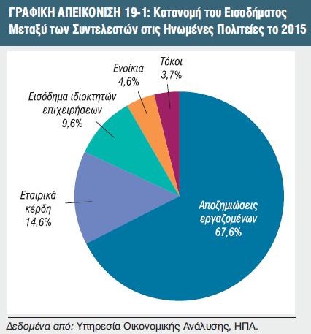
TA OIKONOMIKA ΣΕ ΔΡΑΣΗ: Η ΚΑΤΑΝΟΜΗ ΕΙΣΟΔΗΜΑΤΟΣ ΜΕΤΑΞΥ ΤΩΝ ΣΥΝΤΕΛΕΣΤΩΝ ΣΤΙΣ ΗΠΑ
Broken Hill July 2019
Η κατανομή του εισοδήματος μεταξύ των συντελεστών είναι η κατανομή του συνολικού εισοδήματος μεταξύ εργασίας, γης και κεφαλαίου.

Slide 8
Οριακή Παραγωγικότητα και Ζήτηση Συντελεστών
Broken Hill July 2019
Όλες οι οικονομικές αποφάσεις βασίζονται στη σύγκριση κόστους και οφέλους
Αυτό ισχύει τόσο για τον καταναλωτή, που αποφασίζει εάν θα αφιερώσει ένα ακόμη έτος στη σχολή του, όσο και για τον παραγωγό, που αποφασίζει εάν θα προσλάβει έναν επιπλέον εργαζόμενο
Οι περισσότερες αγορές συντελεστών στη σύγχρονη αμερικανική οικονομία είναι τέλεια ανταγωνιστικές

Slide 9
Αξία του Οριακού Προϊόντος
Broken Hill July 2019
Η αξία του οριακού προϊόντος ενός συντελεστή είναι η αξία της πρόσθετης εκροής που δημιουργείται από την απασχόληση μιας επιπλέον μονάδας του συντελεστή αυτού.
Αξία οριακού προϊόντος της εργασίας = VMPL = P × MPL
VMPL = W στο επίπεδο απασχόλησης που μεγιστοποιεί το κέρδος

Slide 10
ΟΡΙΑΚΗ ΠΑΡΑΓΩΓΙΚΟΤΗΤΑ ΚΑΙ ΖΗΤΗΣΗ ΣΥΝΤΕΛΕΣΤΩΝ
Broken Hill July 2019

Slide 11
ΠΟΣΟΥΣ ΕΡΓΑΖΟΜΕΝΟΥΣ ΠΡΕΠΕΙ ΝΑ ΠΡΟΣΛΑΒΕΙ ΜΙΑ ΕΠΙΧΕΙΡΗΣΗ;
Broken Hill July 2019
Οι επιχειρήσεις προσλαμβάνουν περισσότερους εργαζόμενους, όσο VMPL > μισθού.
Το VMPL μεταβάλλεται καθώς προσλαμβάνονται περισσότεροι εργαζόμενοι.

Slide 12
Η ΣΥΝΑΡΤΗΣΗ ΠΑΡΑΓΩΓΗΣ
Broken Hill July 2019

Slide 13
Broken Hill July 2019

Slide 14
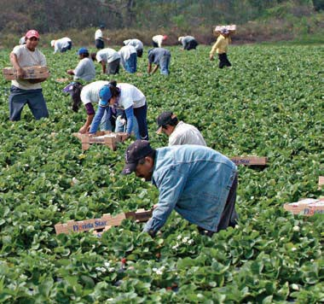
ΜΕΤΑΤΟΠΙΣΕΙΣ ΤΗΣ ΚΑΜΠΥΛΗΣ ΖΗΤΗΣΗΣ ΤΩΝ ΣΥΝΤΕΛΕΣΤΩΝ ΜΕΡΟΣ 1
Broken Hill July 2019
Τι προκαλεί τη μετατόπιση των καμπυλών ζήτησης των συντελεστών; Υπάρχουν τρεις κύριες αιτίες:
Μεταβολές στην τιμή της εκροής
Μεταβολές στην προσφορά άλλων συντελεστών
Μεταβολές στην τεχνολογία

Slide 15
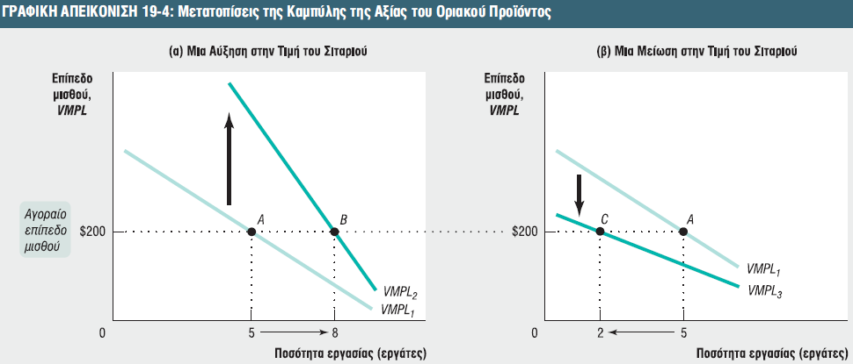
ΜΕΤΑΤΟΠΙΣΕΙΣ ΤΗΣ ΚΑΜΠΥΛΗΣ ΖΗΤΗΣΗΣ ΤΩΝ ΣΥΝΤΕΛΕΣΤΩΝ ΜΕΡΟΣ 2
Broken Hill July 2019
1. Μεταβολές στην Τιμή της Εκροής
Εάν η τιμή αγαθού που παράγεται από έναν συντελεστή μεταβληθεί, το ίδιο θα συμβεί και με την αξία του οριακού προϊόντος του συντελεστή, που απασχολείται για την παραγωγή του αγαθού.

Slide 16
ΜΕΤΑΤΟΠΙΣΕΙΣ ΤΗΣ ΚΑΜΠΥΛΗΣ ΖΗΤΗΣΗΣ ΤΩΝ ΣΥΝΤΕΛΕΣΤΩΝ ΜΕΡΟΣ 3
Broken Hill July 2019
2. Μεταβολές στην προσφορά άλλων συντελεστών
– η καμπύλη της αξίας του οριακού προϊόντος της εργασίας μετατοπίζεται ανοδικά και σε κάθε δεδομένο επίπεδο μισθού, το επίπεδο της απασχόλησης που μεγιστοποιεί το κέρδος αυξάνεται.

Slide 17
ΜΕΤΑΤΟΠΙΣΕΙΣ ΤΗΣ ΚΑΜΠΥΛΗΣ ΖΗΤΗΣΗΣ ΤΩΝ ΣΥΝΤΕΛΕΣΤΩΝ ΜΕΡΟΣ 4
Broken Hill July 2019
3. Μεταβολές στην τεχνολογία
– Η βελτίωση της τεχνολογίας μπορεί είτε να αυξήσει είτε να μειώσει τη ζήτηση για έναν συγκεκριμένο παραγωγικό συντελεστή. Και συχνά, μια μείωση σε ένα παράγοντα, οδηγεί σε μια αύξηση σε κάποιον άλλο.

Slide 18
Broken Hill July 2019

Slide 19
ΙΣΟΡΡΟΠΙΑ ΣΤΗΝ ΑΓΟΡΑ ΕΡΓΑΣΙΑΣ
Broken Hill July 2019

Slide 20
Η θεωρΙα κατανομΗΣ του εισοδΗματοΣ με βΑση την οριακΗ παραγωγικΟτητα (1 από 2)
Broken Hill July 2019
Η αξία ισορροπίας του οριακού προϊόντος ενός συντελεστή είναι η πρόσθετη παραγόμενη αξία από την τελευταία μονάδα του απασχολούμενου συν- τελεστή στο σύνολο της αγοράς των συντελεστών.
Το επίπεδο ενοικίου είτε της γης είτε του κεφαλαίου είναι το κόστος, άμεσο ή αφανές, της χρήσης μιας μονάδας από αυτά τα περιουσιακά στοιχεία για μια συγκεκριμένη χρονική περίοδο.

Slide 21
ΙΣΟΡΡΟΠΙΑ ΣΤΙΣ ΑΓΟΡΕΣ ΓΗΣ ΚΑΙ ΚΕΦΑΛΑΙΟΥ
Broken Hill July 2019

Slide 22
Η θεωρΙα κατανομΗΣ του εισοδΗματοΣ με βΑση την οριακΗ παραγωγικΟτητα (2 από 2)
Broken Hill July 2019
Σύμφωνα με τη θεωρία κατανομής του εισοδήματος με βάση την οριακή παραγωγικότητα, κάθε παραγωγικός συντελεστής αμείβεται με την αξία ισορροπίας του οριακού προϊόντος του.

Slide 23
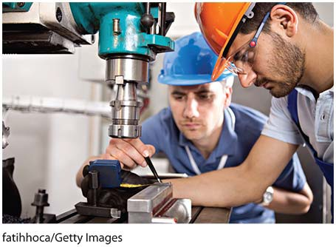
ΠΑΓΙΔΕΣ: ΚΑΤΑΝΟΩΝΤΑΣ ΟΡΘΑ ΤΗ ΘΕΩΡΙΑ ΤΗΣ ΟΡΙΑΚΗΣ ΠΑΡΑΓΩΓΙΚΟΤΗΤΑΣ
Broken Hill July 2019
Η θεωρία της κατανομής του εισοδήματος με βάση την οριακή παραγωγικότητα ισχύει και για τους εξειδικευμένους μηχανικούς της Flextronics International.

Slide 24
Ζητείται βοήθεια για την Flex!
Το ποσό των $270.548 είναι ο μέσος όρος όλων των μηχανικών που εργάζονται αυτή τη στιγμή
Ο μισθός ισορροπίας ενός εργαζόμενου περιλαμβάνει και άλλα κόστη, όπως οι παροχές προς τους εργαζόμενους, οι οποίες θα πρέπει να προστεθούν στον μισθό των $73.157.

Slide 25
Ισχύει στην Πράξη η Θεωρία Κατανομής του Εισοδήματος με Βάση την Οριακή Παραγωγικότητα;
Broken Hill July 2019
Οι Μισθολογικές Διαφορές στην Πράξη: Η αγορά εργασίας στις ΗΠΑ συνεχίζει να παρουσιάζει μεγάλες διαφορές στις αμοιβές των εργαζομένων, ανάλογα με το φύλλο και την εθνικότητα.

Slide 26
Οριακή Παραγωγικότητα και Μισθολογική Ανισότητα
Broken Hill July 2019
Ένα μεγάλο μέρος της παρατηρούμενης μισθολογικής ανισότητας μπορεί να ερμηνευτεί από παράγοντες που συνάδουν με τη θεωρία της κατανομής του εισοδήματος με βάση την οριακή παραγωγικότητα.
Οι αντισταθμιστικές διαφορές είναι οι διαφορές στους μισθούς μεταξύ διαφορετικών τύπων εργασίας, οι οποίες αντανακλούν το γεγονός ότι ορισμένες δουλειές είναι λιγότερο ευχάριστες από άλλες.
Η δεύτερη αιτία για τη μισθολογική ανισότητα, που είναι συμβατή με τη θεωρία της οριακής παραγωγικότητας, είναι οι διαφορές στις ικανότητες.

Slide 27
ΜΕΡΙΚΕΣ ΕΞΗΓΞΣΕΙΣ: ΔΙΑΦΟΡΕΣ ΣΤΟ ΤΑΛΕΝΤΟ
Broken Hill July 2019
Ένας δεύτερος λόγος για την μισθολογική ανισότητα, ο οποίος είναι ξεκάθαρα συνεπής με τη θεωρία της οριακής παραγωγικότητας, είναι οι διαφορές στο ταλέντο.

Slide 28
ΚΑΠΟΙΕΣ ΕΞΗΓΗΣΕΙΣ: ΔΙΑΦΟΡΕΣ ΣΤΗΝ ΠΟΣΟΤΗΤΑ ΤΟΥ ΑΝΘΡΩΠΙΝΟΥ ΚΕΦΑΛΑΙΟΥ
Broken Hill July 2019

Slide 29
ΚΑΠΟΙΕΣ ΕΞΗΓΗΣΕΙΣ: ΔΙΑΦΟΡΕΣ ΣΤΗΝ ΔΥΝΑΜΗ ΣΤΗΝ ΑΓΟΡΑ (ΑΓΟΡΑΙΑ ΙΣΧΥΣ)
Broken Hill July 2019
Τα εργατικά συνδικάτα (εργατικά σωματεία) είναι οργανώσεις εργαζομένων που προσπαθούν να αυξήσουν τους μισθούς και να βελτιώσουν τις συνθήκες εργασίας για τα μέλη τους, μέσα από συλλογικές διαπραγματεύσεις με τους εργοδότες.
– Όταν είναι επιτυχημένα, αντικαθιστούν τις ατομικές συμβάσεις μεταξύ εργαζομένων και εργοδοτών με συλλογικές διαπραγματεύσεις, στις οποίες ο εργοδότης είναι υποχρεωμένος να διαπραγματευτεί το επίπεδο των μισθών με τους εκπροσώπους του συνδικάτου.

Slide 30
ΚΑΠΟΙΕΣ ΕΞΗΓΗΣΕΙΣ: ΜΙΣΘΟΙ ΑΠΟΔΟΤΙΚΟΤΗΤΑΣ
Broken Hill July 2019
Σύμφωνα με το υπόδειγμα μισθού αποδοτικότητας, ορισμένοι εργοδότες πληρώνουν μισθό υψηλότερο από το επίπεδο ισορροπίας ως ένα κίνητρο προς τους εργαζόμενους, για καλύτερη απόδοση.

Slide 31
ΚΑΠΟΙΕΣ ΕΞΗΓΗΣΕΙΣ: ΔΙΑΚΡΙΣΗ
Broken Hill July 2019
Παρά το ότι η επίσημη διάκριση στη βάση του φύλου ή της εθνικότητας είναι παράνομη σχεδόν 60 χρόνια τώρα, οι ερευνητές βρήκαν ότι η άτυπη διάκριση εξακολουθεί να υφίσταται.

Slide 32
Λειτουργεί Τελικά η Θεωρία της Οριακής Παραγωγικότητας;
Broken Hill July 2019
Το βασικό συμπέρασμα που μπορείτε να εξάγετε από αυτή τη συζήτηση είναι ότι η θεωρία της κατανομής του εισοδήματος με βάση την οριακή παραγωγικότητα δεν αποτελεί τέλεια περιγραφή του τρόπου που προσδιορίζονται τα εισοδήματα των συντελεστών
Είναι σημαντικό να τονισθεί για μία ακόμη φορά ότι αυτό δεν σημαίνει πως η κατανομή του εισοδήματος μεταξύ των συντελεστών είναι ηθικά δικαιολογημένη

Slide 33
ΤΑ ΟΙΚΟΝΟΜΙΚΑ ΣΕ ΔΡΑΣΗ: Η ΟΡΙΑΚΗ ΠΑΡΑΓΩΓΙΚΟΤΗΤΑ ΚΑΙ ΤΟ ΑΝΩΤΕΡΟ 1%
Broken Hill July 2019

Slide 34
Μισθοί και Προσφορά Εργασίας
Broken Hill July 2019
Βλέπουμε τότε ότι η ατομική καμπύλη προσφοράς εργασίας, η σχέση μεταξύ του επιπέδου του μισθού και του αριθμού των προσφερόμενων ωρών εργασίας από έναν μεμονωμένο εργαζόμενο, δεν έχει απαραίτητα ανοδική κλίση.
Η Γραφική Απεικόνιση 19-10 παρουσιάζει τις δύο πιθανές περιπτώσεις για την προσφορά εργασίας.

Slide 35
Μετατοπίσεις της Καμπύλης Προσφοράς Εργασίας
Broken Hill July 2019
Από τη στιγμή που έχουμε εξετάσει τον τρόπο που τα αποτελέσματα εισοδήματος και υποκατάστασης διαμορφώνουν την ατομική καμπύλη προσφοράς εργασίας, μπορούμε να στραφούμε στην αγοραία καμπύλη προσφοράς εργασίας
Μια μεταβολή σε οποιονδήποτε άλλον παράγοντα εκτός από τον μισθό, που αλλάζει την προθυμία των εργαζομένων να προσφέρουν εργασία, προκαλεί μια μετατόπιση της καμπύλης προσφοράς εργασίας

Slide 36
Μεταβολές στις Προτιμήσεις και στα Κοινωνικά Πρότυπα
Οι μεταβολές στις προτιμήσεις και στα κοινωνικά πρότυπα μπορεί να οδηγήσουν τους εργαζόμενους στην αύξηση ή στη μείωση της προθυμίας τους να εργαστούν σε κάθε επίπεδο μισθού.
Ένα χαρακτηριστικό παράδειγμα αυτού του φαινομένου είναι η μεγάλη αύξηση στον αριθμό των απασχολούμενων γυναικών, και πιο συγκεκριμένα των παντρεμένων απασχολούμενων γυναικών – που παρατηρήθηκε στις Ηνωμένες Πολιτείες από τη δεκαετία του 1960 και μετά

Slide 37
Μεταβολές στον Πληθυσμό
Οι μεταβολές στο μέγεθος του πληθυσμού οδηγούν συνήθως σε μετατοπίσεις της καμπύλης προσφοράς εργασίας.
Ένας μεγαλύτερος πληθυσμός τείνει να μετατοπίζει την καμπύλη προσφοράς εργασίας προς τα δεξιά, καθώς περισσότεροι εργαζόμενοι είναι διαθέσιμοι σε κάθε επίπεδο μισθού

Slide 38
Μεταβολές στις Ευκαιρίες Απασχόλησης
Καθώς δημιουργήθηκαν ευκαιρίες απασχόλησης για τις γυναίκες και σε άλλες ειδικότητες, ξεκινώντας από τη δεκαετία του 1960, πολλές γυναίκες εγκατέλειψαν τη διδασκαλία και οι δυνητικοί εκπαιδευτικοί θηλυκού γένους επέλεξαν άλλη επαγγελματική σταδιοδρομία.
Αυτό προκάλεσε μια μετατόπιση προς τα αριστερά της καμπύλης προσφοράς για τους εκπαιδευτικούς, αντανακλώντας μια υποχώρηση στην προθυμία για εργασία σε οποιοδήποτε επίπεδο μισθού.

Slide 39
Μεταβολές στον Πλούτο
Σημειώστε ότι το αποτέλεσμα εισοδήματος που προκαλείται από μια μεταβολή στον πλούτο, μετατοπίζει την καμπύλη προσφοράς εργασίας, αλλά το αποτέλεσμα εισοδήματος από μια αύξηση του επιπέδου του μισθού είναι μια μετακίνηση κατά μήκος της καμπύλης προσφοράς εργασίας

